Slide 1


DFTH
Alapítva: 1993
Don't Fly off The Handle
-Öko barát utazási-informatikai cég
A cégünk (DFTH) utazási irodák informatika korszerűsítésével foglalkozik és a célunk felhasználóbarát rendszerek fejlesztése és alkalmazása.

Slide 2
Miröl is fogunk beszélni
01
02
03
04
Bemutatkozás
Mit ajánlunk
Korszerűsítés előnyei
Közvélemény kutatásunk eredménye
-Kik is vagyunk?
-Partnercégeink
-Miért éri meg minket választani

Slide 3


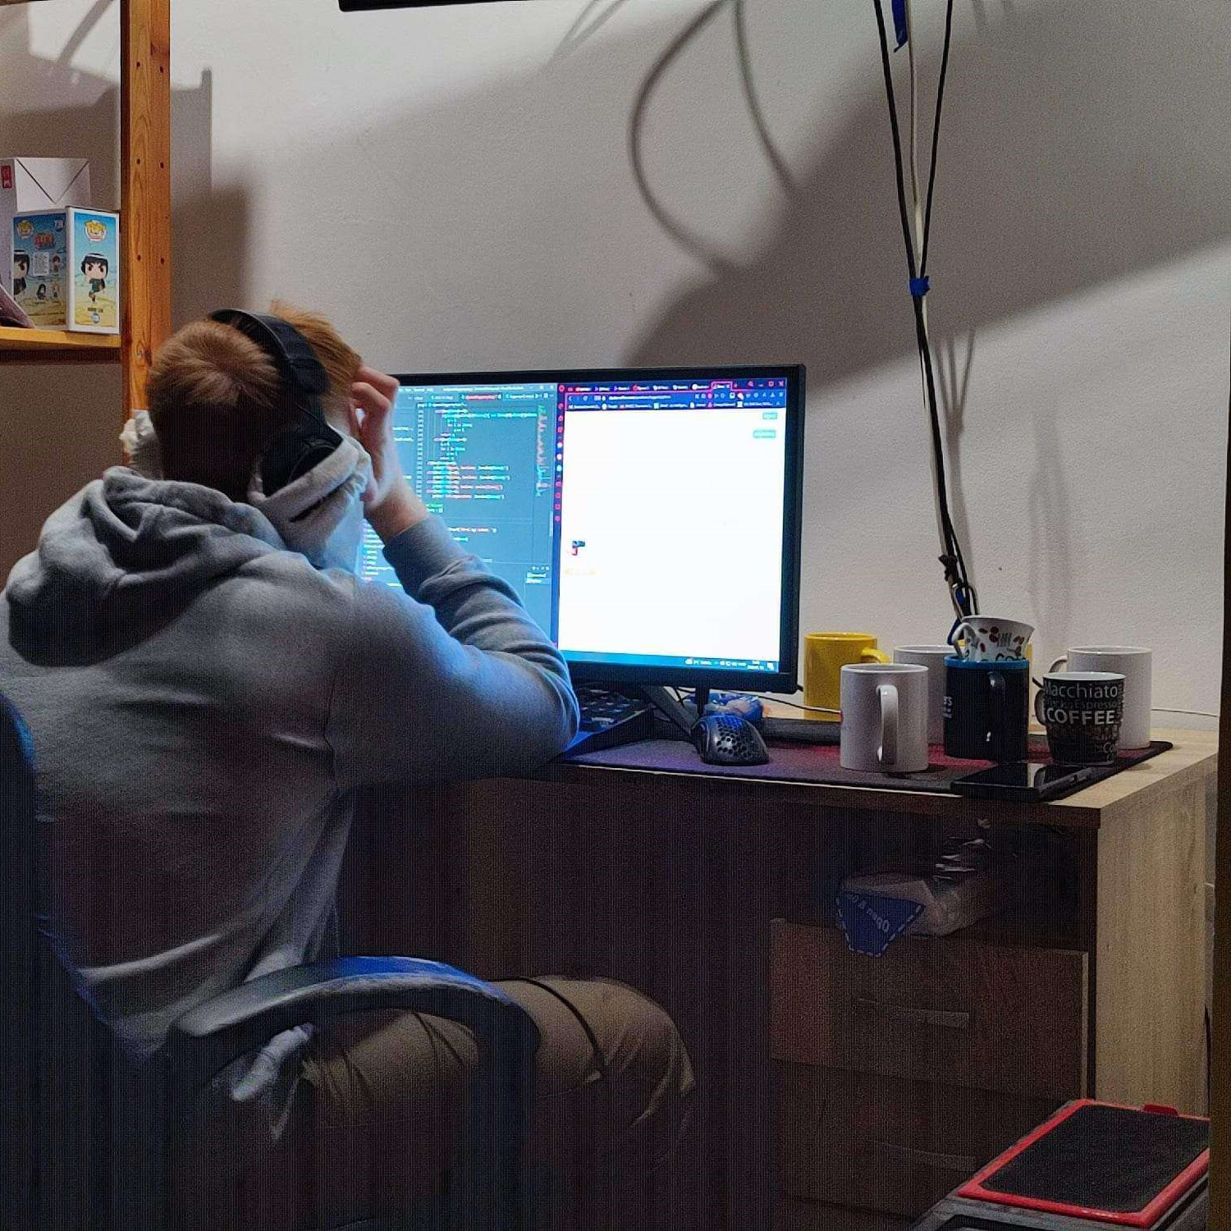
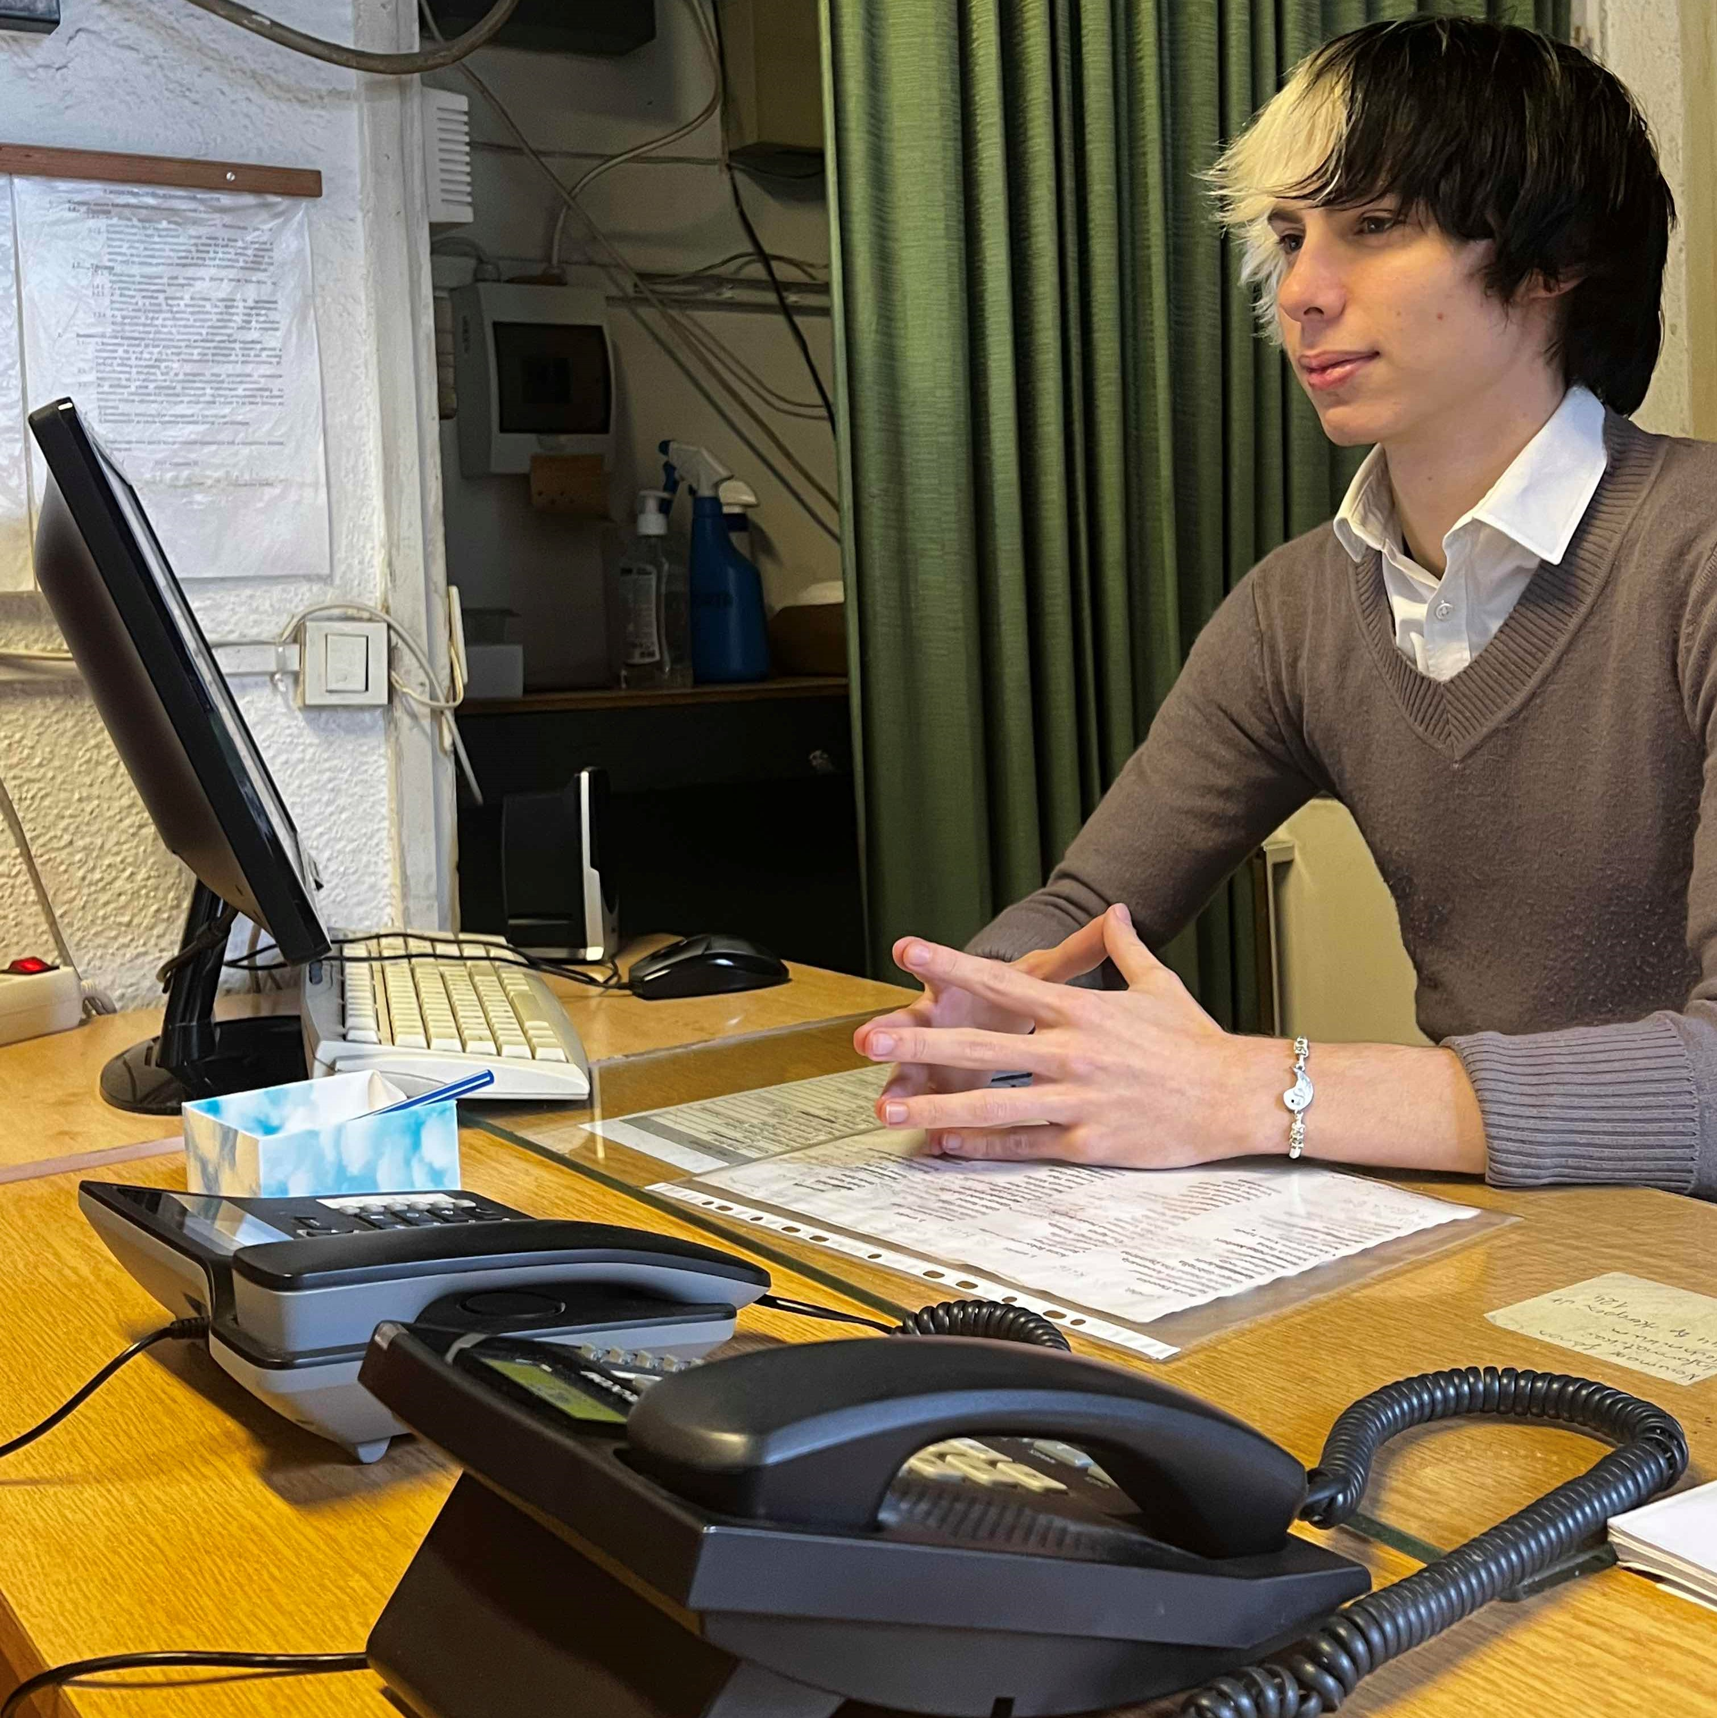
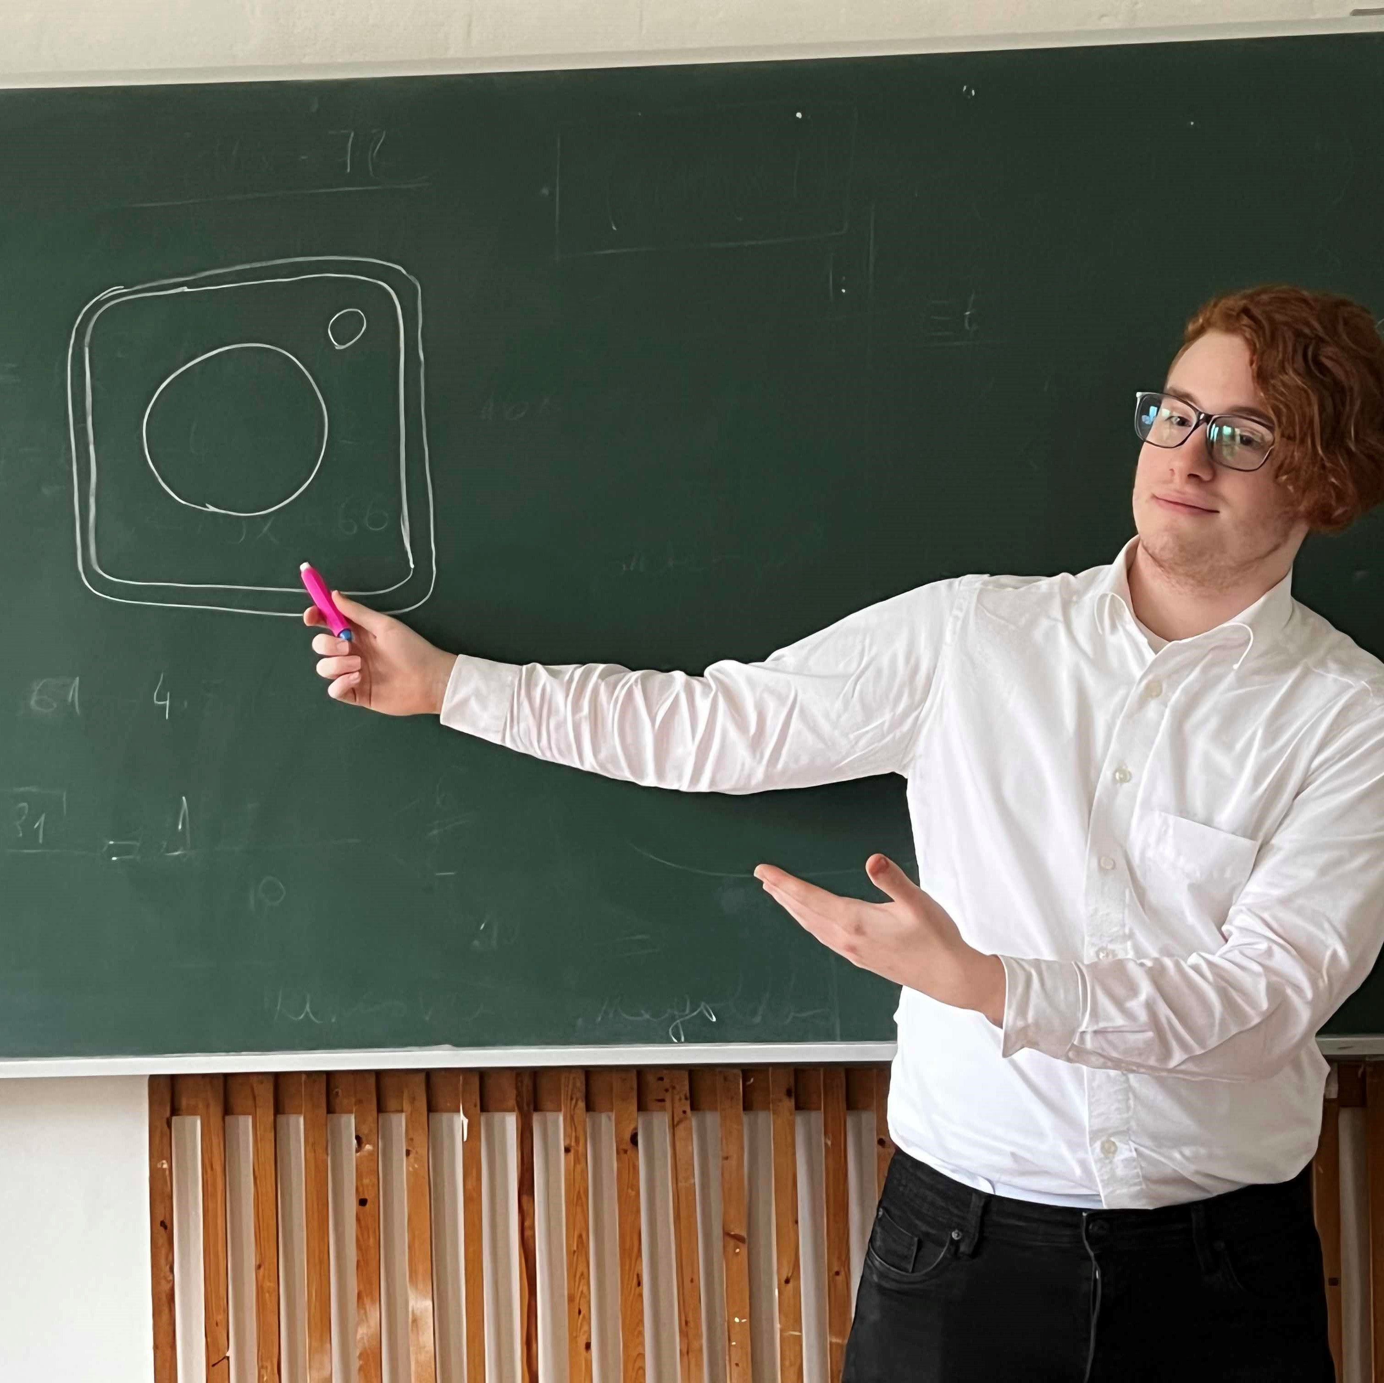

Kik is vagyunk?
Sinka Dávid
Nagy Bernát
Wittinger Iván
Backend projekt
Manager
-Nobel Díjas informatikus
-profi röplabda játékos
Vezér Igazgató
-multimilliárdos részvény tulajdonos
-local catboy
Designer/Social media
Manager
-Oszkár Díjas színész
-világhírű gitáros

Slide 4


Partnercégeink
Hüvös völgy childrens home
Az összes Profitunk 6%-ával segítjük őket
Elérhetőségük | http://www.hgyermekotthon.axelero.net
Öko-Energy Zrt.
Megújjuló, és öko barát energia forrásokkal foglalkoznak
Minden utazás irodai cégnek akikkel dolgozunk biztosítunk rajtuk keresztül napelemeket

Slide 5
Cégünk kontra verseny társaink
 | Átlag cégek | Zero 2 Zero | DFTH
Több évtizede biztos szolgáltatás
Öko barát
Garancia
Részletekben való fizetés

Slide 6
Ajánlataink
Ár
Testreszabhatóság
Garancia
2db ProLiant DL38X Gen10 szerver
175 db Chromebook 11 G6 Celeron N3350
13.250.000 FT
Minimális
3 év
4db ProLiant Microserver Gen11
90 db Chromebook 14A
85 db AMD Ryzen 7-5700x 1TB HDD asztali gép
48.434.000 FT
Közepes/
Mérsékelt
8 év
6db ProLiant Server Gen11
90db Chromebook Spin 513 R 84 1 T
85db AMD Ryzen 9 5900X Kingston 2TB NV2 HDD
73.335.000 FT
Teljes
15 év

Slide 7
Korszerűsítés előnyei
Digitális rendszerek használata
Könnyebb szállások, jegyek foglalása
Folyamatos valós idejű, aktuális adatok
Könnyeb, gyorsabb tranzakciók
Online kapcsolat tartás az ügyfelekkel
Felhasználó, ügyfél barátság és kényelem

Slide 8
Közvélemény kutatásunk eredménye
Preferált operációs rendszer
Preferált lokális tárhely
06
01
Preferált processzor,
HDD/SSD
1561
válasz
Preferált felhő szolgáltatás
05
02
Preferált RAM mennyiség
04
03
Preferált felhő tárhely

Slide 9
Preferált operációs rendszer
Linux
Windows
70,3%
1098
29,7%
463

Slide 10
Preferált felhő szolgáltatás
37% (500)
Google Drive
27,5% (430)
Mega
20,3% (317)
One Drive
15,2% (237)
Dropbox

Slide 11
Preferált felhő tárhely
<250GB
250-500GB
500-999GB
1-5TB
>5TB
20,1%
314
30,9%
483
10,8%
169
20,6%
322
17,5%
273

Slide 12
Preferált RAM mennyiség
42,1%
657
25,5%
398
17%
266
15,4%
240
<32Gb
32-64GB
64-256GB
256-512GB

Slide 13
Preferált processzor, HDD/SSD
Intel
34,9%
545
67,3%
1050
HDD
65,1%
1016
32,7%
511
AMD
SSD

Slide 14
Preferált lokális tárhely
25,4%
30,1%
24,3%
8,5%
11,7%
<250GB
250-500GB
500-999GB
1-5TB
>5TB

Slide 15
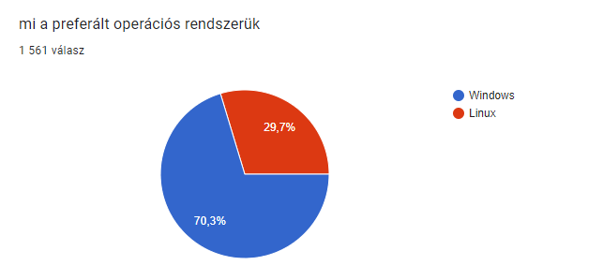
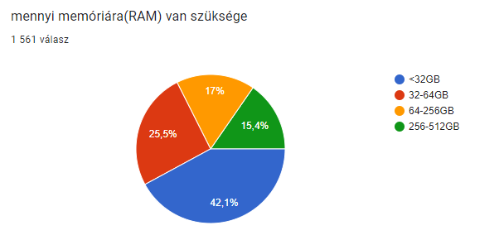
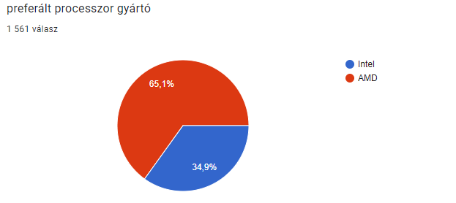
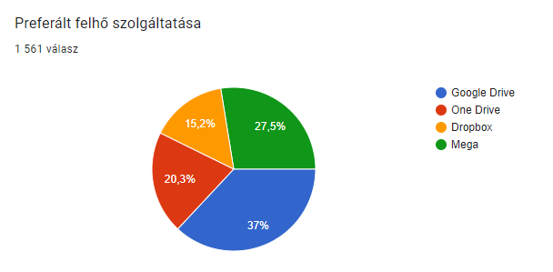
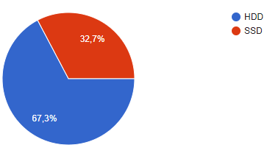
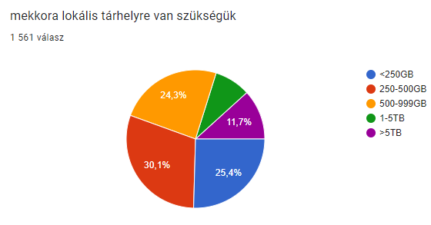
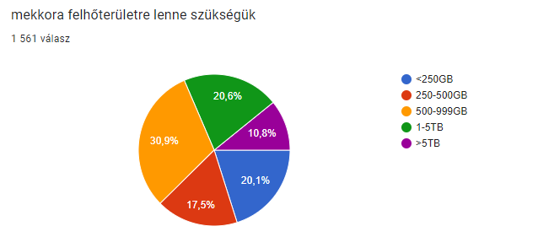

Slide 16
Köszönjük a figyelmet!

